Slide 1
Однако, ОКЛ….
Концевой Михаил Петрович
6 лекций (или конспект видеолекции)
21 лабораторная работа (обязательны!)
12 СУР
ЗАЧЕТ

Slide 2
другие имена…
Лабораторные работы:
Дядюн Татьяна Алексеевна
Губарев Павел Михайлович

Slide 3
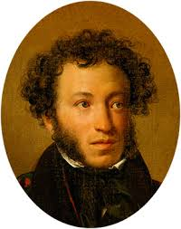
Наше все!
Пушкин
Александр
Сергеевич

Slide 4
МАОТ (ИИ)
Работаем с kmp-пособием http://lab314.brsu.by/kmp-lite/kmp2.htm
Лабораторные сдавать «своим» преподавателям»
kmp@brsu.by – для 307 и 309 групп!
Зачет/Незачет (???)

Slide 5
Важно каждому
Выполнять задания (своевременно)!
Писать конспекты!
Иметь доступ в Интернет
Спрашивать, слушать и отвечать

Slide 6
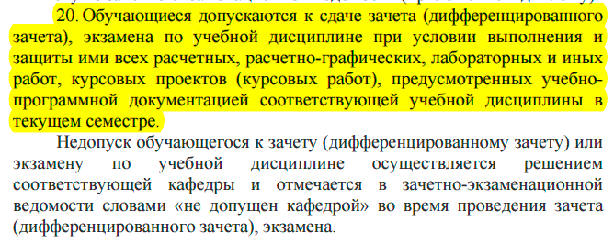
О допуске к экзамену

Slide 7
В контексте…
Основы информационных технологий
Методы автоматической обработки текста (AI)
Основы компьютерной лингвистики
Теории порождения речи
Компьютерный перевод
Компьютерное моделирование

Slide 8
+ магистратура
Средства и технологии обработки мультимедиа-контента
Система управления обучением Moodle
Технологии создания учебных пособий по иностранному языку с помощью LaTex

Slide 9
Вопрос …
Почему мы изучаем только основы, если это часть нашей специальности, по сути?

Slide 10
«Учительница первая моя» Скромная молодая девушка с убранными волосами и в строгом костюме....

Slide 11
ИЮЛЬ 2017
Информационные технологии - 3 496
Образование - 541
Деятельность библиотек, архивов, музеев и прочая деятельность в области культуры - 454

Slide 12
Ваша специальность!
«Современные иностранные языки (англ/нем) + (немецкий, английский) (преподавание)»
со специализацией «Компьютерная лингвистика»

Slide 13
Специализация
В образовательной системе:
углублённое изучение относительно узкого поля деятельности,
в рамках специальности,
обеспечивающее необходимый уровень компетенции специалиста…
преподавателя англ. и нем. языка

Slide 14
Из разговора
Просто я люблю язык!
Правда? Возможно ты просто любишь себя, стремишься к успеху среди людей и видишь в языке эффективный и легкодоступный инструмент к достижению этого успеха (общаться, путешествовать, удивлять и восхищать…)

Slide 15
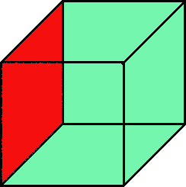
Куб Неккера

Slide 16
Иной взгляд

Slide 17
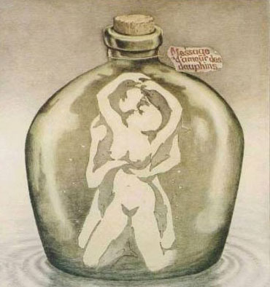
Иной возраст

Slide 18
О пользе курса
Игорь, извини! Я ухожу к Саше. Он учился у kmp

Slide 19
Василий Осипович Ключевский
После 2З февраля 1889 г.
Прежде любили хорошее тело своей Оли, потому что оно Олино, ныне любят Олю, потому что у ней хорошее тело.
Прежде в женщине видели живой источник счастья, для которого забывали физическое наслаждение, ныне видят в ней физиологический прибор для физического наслаждения, ради которого пренебрегают счастьем.

Slide 20
Василий Осипович Ключевский
После 2З февраля 1889 г.
Не ученый русский лингвист, а международный лингвистический аппарат.

Slide 21
Ключевой термин
ОТЧУЖДЕНИЕ:
отделение от людей процесса и результатов их деятельности, при котором процесс и результаты деятельности становятся неподвластными человеку и даже господствуют над ним, делая чуждыми друг другу человека и создаваемый им мир.

Slide 22
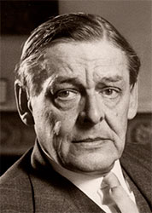
Томас Стернз Элиот
Где знания, которые мы растеряли в информации? Где мудрость, которую мы утратили в знаниях?

Slide 23
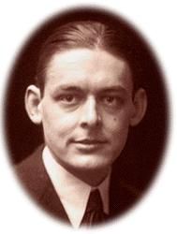
Thomas Stearns Eliot
Where is the knowledge, which is lost in information? Where is the wisdom, that is lost in knowledge?

Slide 24
Massive Open Online Course
Лучшие платформы для изучения компьютерной лингвистики:
Coursera, от стэнфордских профессоров Эндрю Нг и Дафны Келлер.
ШАД и Малый ШАД Яндекса
Техносфера Mail.Ru Group + МГУ

Slide 25
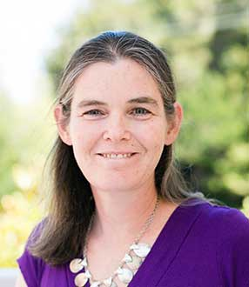
Дафна Колер
Важнейшая цель онлайн-курсов — дать возможность получать высококачественное образования людям из разных социальных слоёв общества.

Slide 26
Coursera для … (всех? желающих?)
Российские студенты Coursera очень похожи на студентов из других частей света:
у многих из них есть высшее образование, но они обнаруживают, что их дипломы и то, чему их учили, уже не адекватны работе, которая востребована, что сейчас нужны другие навыки….
треть россиян не работает по той специальности, которой они обучались в институте.

Slide 27
Coursera
Было (декабрь 2013):
более 500 курсов (2 на русском)
33 университета
6 300 000 пользователей
Стало (сентябрь 2017):
более 2 000 курсов (сотни на русском)
149 университетов
25 128 435 пользователей

Slide 28
Статистика Coursera
из всех записавшихся студентов:
8% проходят курсы до экзамена.
сложные курсы проходит 3%,
1,5% сдают экзамен.

Slide 29
Техносфера + Coursera
05.09.2017
На Coursera онлайн-курс от МФТИ и Mail.Ru Group для всех желающих: «Программирование на Python» .
Курс читают разработчики, применяющие Python
Понадобится до 6 часов времени в неделю (2 часа на просмотр видеолекций, 4 — на выполнение тестов и домашних заданий).
Лекционные материалы и задания без оценки бесплатны

Slide 30
Технопарк Техносфера Технотрек
Мы учим серьезно. образовательная программа не может быть простой. Ее заканчивает около 25% поступивших, т. е. 3/4 мы отчисляем в процессе обучения.
Мы учим лучших из лучших. Наш отбор должен быть нацелен на выявление не просто знающих студентов, но тех, кто вдобавок крайне замотивирован учиться и профессионально развиваться. Сейчас конкурс составляет более 15 человек на место.

Slide 31
Технопарк Техносфера Технотрек
Мы учим конкретным вещам.
Мы не хотим конкурировать с вузовскими программами обучения.
Мы считаем их необходимыми, но недостаточными для оптимального обучения. Поэтому наши программы дополняют вузовские в части практико-ориентированного обучения.
Мы стремимся, чтобы соотношение теории и практики в наших программах составляло 30/70, пока достигли примерно 50/50.

Slide 32
Технопарк Техносфера Технотрек
Мы учим самому востребованному. Наши преподаватели все они без исключения каждый день работают с технологиями, которые преподают. Поэтому наши курсы — живые, мы изменяем (дополняем, улучшаем) их каждый семестр.
Мы учим и учимся вместе.

Slide 33
Дафна Колер
мне хочется, чтобы студенты меньше времени тратили на лекции, которые можно посмотреть и в интернете, и больше обсуждали действительно сложные проблемы.

Slide 34
Дафна Колер
наша платформа позволяет собирать данные о поведении студентов: о том, когда они останавливают видео лекций, как долго они отвечают на тот или иной вопрос теста и т. д.
Так что проанализировав эти данные, мы можем усовершенствовать наши педагогические методики и создать более совершенные программы, которые помогут большему количеству людей усвоить знания.

Slide 35
Дафна Колер
НЕДОСТАТОЧНОЕ КОЛИЧЕСТВО ЛЮДЕЙ умеют программировать, и мне кажется, что это умение в сочетании со знаниями в других областях может помочь найти по-настоящему интересную работу.
Тем не менее, я не считаю, что все должны уметь программировать. Все должны понимать, как можно решить ту или иную проблему с помощью компьютеров, потому что всё ещё существует какая-то неподвижность мышления.

Slide 36
Дафна Колер
ЕСТЬ НЕСКОЛЬКО МЫСЛИТЕЛЬНЫХ ПАРАДИГМ, которые важны и очень недооценены в современной системе образования. Во-первых, это «компьютерное мышление», которое нужно, даже если вы никогда не будете программировать.
Во-вторых, это теория вероятности и статистика. Из-за незнания теории вероятности люди очень часто совершают глупые поступки и принимают необоснованные решения.

Slide 37
Исследуя аудиторию Coursera
John Hansen и Justin Reich (MIT):
доступностью таких услуг в интернете преимущественно пользуются обеспеченные люди с высоким социальным статусом…
Вывод: поскольку людям с низким социальным статусом услуги онлайн-образования кажутся ненужными, то такая возможность на самом деле ещё больше увеличивает разницу между людьми.

Slide 38
Coursera для … (всех? желающих?)
Российские студенты Coursera очень похожи на студентов из других частей света:
у многих из них есть высшее образование, но они обнаруживают, что их дипломы и то, чему их учили, уже не адекватны работе, которая востребована, что сейчас нужны другие навыки….
Треть россиян не работает по той специальности, которой они обучались в институте. Поэтому мы стараемся обеспечить им доступ к необходимым навыкам.

Slide 39
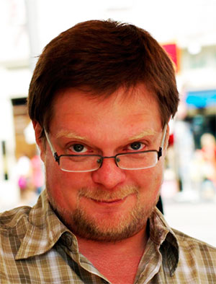
Татевосов Сергей Георгиевич
доктор фил. наук, профессор кафедры теоретической и прикладной лингвистики МГУ имени М.В. Ломоносова

Slide 40
Татевосов Сергей Георгиевич
Одна из самых болезненных проблем современной лингвистики состоит в том, что статус лингвистики как единой науки в настоящее время весьма проблематичен.

Slide 41
Татевосов Сергей Георгиевич
В действительности существует три разных лингвистики –
теоретическая,
описательная
прикладная.

Slide 42
3+ 2 = 5!
В действительности существует три разных лингвистики –
Теоретическая,
Описательная (дескриптивная)
Прикладная
Проективная
Прескриптивная (нормативная)

Slide 43
Татевосов Сергей Георгиевич
Большинство тех, кто называет себя лингвистами, трудится в рамках одного из этих направлений и недоуменно взирает на происходящее внутри других.

Slide 44
Татевосов Сергей Георгиевич
Три лингвистики устроены как три различные науки, с собственной терминологией и даже с собственной теорией.
Лингвистика, кажется, единственная наука, устроенная подобным образом.

Slide 45
Татевосов Сергей Георгиевич
Разрыв между теорией и практикой не преодолен; напротив, возникновение компьютерной лингвистики разделило лингвистов на тех, кто остался в русле теоретической лингвистики и тех, кто ушел в новую науку.

Slide 46
Проблемное поле АОТ
Синтез речи
Распознавание речи
Анализ текста
Автогенерация текста
Машинный перевод
Диалоговые системы
Информационный поиск
Извлечение информации
Распознавание текста
Автоаннотирование
Извлечение знаний
Семантический поиск
Автореферирование
Автокорректура

Slide 47
Проблемное поле КЛ
Синтез речи
Распознавание речи
Анализ текста
Автогенерация текста
Машинный перевод
Диалоговые системы
Информационный поиск
Извлечение информации
Распознавание текста
Автоаннотирование
Извлечение знаний
Семантический поиск
Автореферирование
Автокорректура

Slide 48
Ключевые темы
Формализмы
Алгоритмы
Языки
Метаязыковая разметка
Лингвистические корпусы

Slide 49
Основы компьютерной лингвистики
Компьютерной лингвистики?
или
Компьютерной лингвистики?

Slide 50
Компьютерная лингвистика
научное направление в области математического и компьютерного моделирования для создании систем искусственного интеллекта и описания естественных языков

Slide 51
Компьютерная лингвистика
проблемное поле компьютерной лингвистики разработка алгоритмов и прикладных программ для обработки языковой информации.

Slide 52
Важно!
Компьютерная лингвистика не является подмножеством (областью, отраслью) лингвистики!
Компьютерная лингвистика является подмножеством (областью, отраслью) математики!

Slide 53
Семейная история
Математическая лингвистика
Вычислительная лингвистика
Компьютерная лингвистика

Slide 54
Благополучная бабушка
Семинары-лекции по компьютерной лингвистике приглашенного преподавателя из Университета Стоуни Брук, штат Нью-Йорк, Томаса Графа (на английском языке)
http://mathling.phil.spbu.ru/

Slide 55
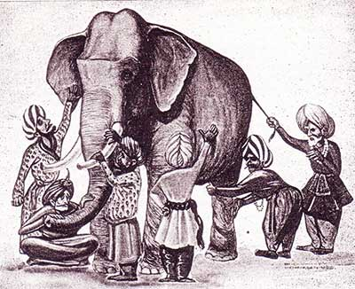
Слепцы и слон

Slide 56
Определить
Предмет?
Цели
Средства
Методы
Методы определяют всё!

Slide 57
Каждому по слону!

Slide 58
Компьютерная лингвистика
Компьютерная лингвистика - важная часть CS&D и AI
Компьютер – языковая машина (реализация алгоритмов в железе с помощью формальных языков).

Slide 59
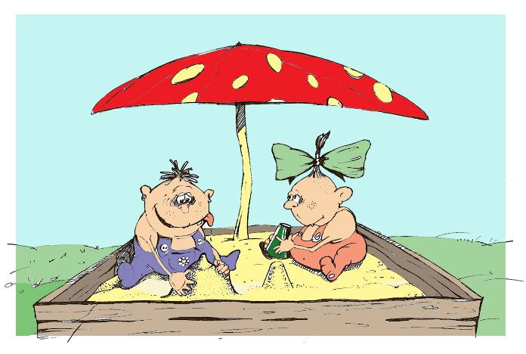
Основы. №1

Slide 60
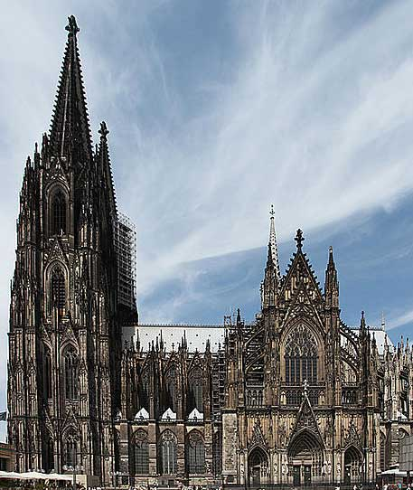
Основы. №2
157-метровый собор
1248—1437 гг.
1842—1880 гг.
Герхард:
Сколько вверху, столько внизу.

Slide 61
Основы. №3
... построил дом свой на камне;
и пошел дождь, и разлились реки, и подули ветры, и устремились на дом тот, и он не упал, потому что основан был на камне.
Матф.7:26-27

Slide 62
Основа? О, снова!
Зализняк Андрей Анатольевич
Русское именное словоизменение, 1967
Грамматический словарь русского языка, 1977

Slide 63
Зачем? За что?
Есть ли смысл изучать компьютерную лингвистику будущими педагогами за такой короткий срок
Как я смогу применить знания о КЛ в своей преподавательской (проф.) деятельности?
Чем конкретна полезна КЛ студентам и выпускникам ф-та иностранных языков?

Slide 64
Правильный вопрос
Как влияет компьютерная лингвистика на преподавание (изучение) иностранных языков?

Slide 65
Правильный ответ
Меняется всё!

Slide 66
Новая Земля и новое Небо
Языковая грамотность
Языковая компетентность
Языковая среда
Языковая культура
Языковая судьба

Slide 67
Компьютерная лингвистика
Согласно исследованию «Кадры в IT и инновациях. Профессии будущего»:
Около 35% студентов IT-специальностей заявили о желании работать в сфере компьютерной лингвистики и компьютерного интеллекта.
Фрагментарно изучается в множестве мировых центров…

Slide 68
Компьютерная лингвистика
В Беларуси: БГУ, БГУИР, ГГУ (для инж., мат., программистов)
Мнение: «В МГЛУ есть специализация "Компьютерная лингвистика". На универовском уровнне полный бесперспективняк, скажу я вам честно….»

Slide 69
Узнать в себе компьютерного лингвиста
Антон Сомин, студент РГГУ:
интерес к языкам, к математике, программированию.
учиться сложно, потому что настоящая лингвистика, очень сильно отличается от школьной лингвистики в курсе русского.
ПЕРСПЕКТИВЫ?
я уже работаю в компьютерной фирме, где разрабатывают, создают программы, связанные с обработкой языка.

Slide 70
Куда податься филологу 1?
филолог... честно признаюсь, что не совсем представляю, где и как с таким дипломом можно работать и зарабатывать в средне- и долгосрочной перспективе. Потому, наверное, не пожалел бы 3-х лет для получения новой профессии.
я тоже первоначально филолог. это не профессия, если ты не можешь работать учителем, например. разве что переучиться на переводчика и то там надо специализироваться на экономику, технику…

Slide 71
Куда податься филологу 2?
Филологический факультет СПбГУ объявил о резком сокращении бесплатного приема. Никто в Петербурге не станет студентом отделений классической филологии и балканских языков.
Вдвое меньше абитуриентов поступит на отделение русского языка и литературы, новогреческой филологии и балтистики.
Зато открыли даже отдельный факультет стоматологии.

Slide 72
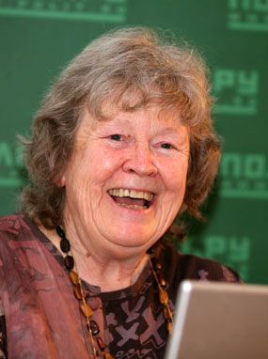
Barbara Hall Partee
первая аспирантка Хомского Ноама Абрамовича
Соратница Ричарда Монтегю,
Формальный семантик,
Профессор Массачусетского университета (США),
приглашенный профессор Факультета лингвистики РГГУ)

Slide 73
Куда податься филологу 3?
Кто финансирует ваше исследование? Спасибо.
Барбара Парти:
В данный момент никто. Для этого, слава Богу, не нужны очень дорогие инструменты, чтобы исследовать семантику. Раньше в Штатах были гранты National Science Foundation. В Европе тоже есть такие научные фонды. Но сейчас много работ в рамках компьютерной лингвистики, там всегда есть деньги.
9 октября 2012, РГГУ

Slide 74
Прощай, филология….
Филология (филос + логос) – содружество гуманитарных дисциплин изучающих духовную культуру через языковой анализ письменных и устных текстов…
Филос утрачена….
Древние греки: филос, анапэ, сторге, эрос
Джон Алан Ли (John Alan Lee): эрос, людус, сторге, маниа, прагмос, анапэ….
Логос утрачена….
Культуру духовную…?

Slide 75
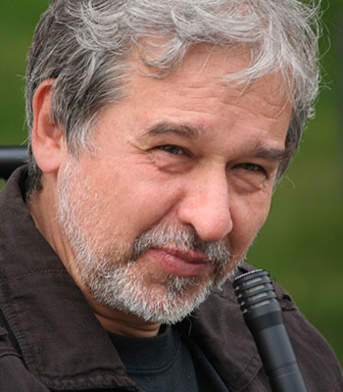
Владимир Селегей
директор по лингвистическим исследованиям компании ABBYY,
заведующий кафедрами "Компьютерной лингвистики" в РГГУ и МФТИ,
Руководитель конференции «Диалог»

Slide 76
Новая специализация
Владимир Селегей:
У нас до настоящего момента не было специализации компьютерной лингвистики в вузах вообще.
С сентября 2012 года в Институте лингвистики РГГУ начата подготовка по программе магистратуры »Компьютерная лингвистика»
Экзамены ("Формальные модели и методы современной лингвистики" и "Иностранный язык"
Стоимость обучения $5000 в год...

Slide 77
Языковедческие основы компьютерной лингвистики эволюция представлений о языке

Slide 78
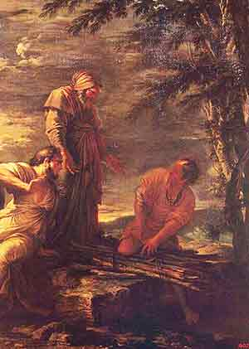
Протагор (485-410 до Р.Х.)
Человек есть мера всех вещей существующих, что они существуют, и не существующих, что они не существуют
Платон, Теэтет

Slide 79
Языковедческие основы компьютерной лингвистики история развития человека в зеркале эволюции его представлений о языке

Slide 80
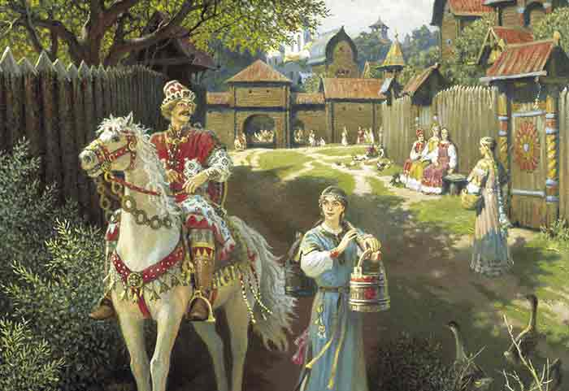
В языковой стихии
словѣне —говорящие «словами» (по-нашему).
Племена - ѩзыкъи - (языки)

Slide 81
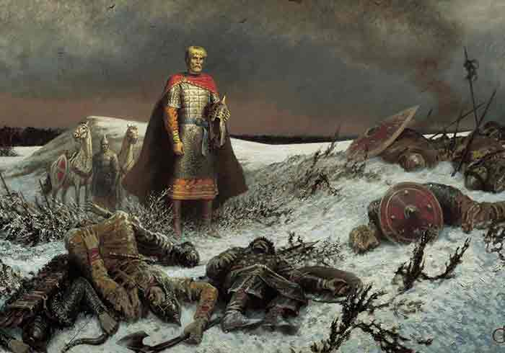
По ту сторону языка
Праславянское
*němьсь
от *němъ
«немой, неспособный говорить
(на понятном языке)

Slide 82
Истоки научной рефлексии
Па́нини (पाणिनि, V век до Р.Х.) – предтеча современной структурной лингвистики, порождающей грамматики, семиотики и логики.
Александрия Птолемеев (IIвек от Р.Х). Аполлоний Дискол («Синтаксис»), Дионисий Фракийский (Грамматика)

Slide 83
Ganakastadhyayi
Аshtadhyayi (Аштадхьяи, Восьмикнижие)
https://archive.org/details/ashtadhyayitrans06paniuoft

Slide 84
Античные прозрения
Марк Теренций Варрон (116—27) - первый грамматист Рима, приспособил греческие схемы описания к латинскому языку.
Донат (III—IV века) и Присциан (VI век). Авторы образцовых трудов для всего Средневековья.

Slide 85
الكتاب
Аль-Китаб
Абу Бишра Амри ибн Усмана аль-Басри, Сибавейхи (سيبويه‎‎)
http://sydney.edu.au/arts/research_projects/sibawiki/homepage/

Slide 86
Восхождение
13-14 века - школа модистов. Томас Эрфуртский.
16 век Пьер де ла Раме (Рамус), понятийный аппарат и терминология синтаксиса.
17 век - грамматика Пор-Рояля (Антуан Арно и Клод Лансло).
18 век Этьен Бонно де Кондильяк

Slide 87
Новое время
В 1819 печатается первый том «Немецкой грамматики» Якоба Гримма (1785—1863).
В 1820 году выходит «Рассуждение о славянском языке» Александра Христофоровича Востокова (1781-1864).
В этих сочинениях впервые формировался сравнительно-исторический метод.

Slide 88
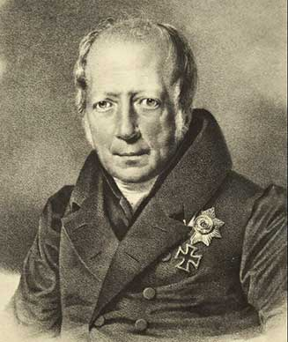
Вершина
Вильгельм фон Гумбольдт
(1767—1835)
… язык - живой дух, в симбиозе с духовным человечеством и человеком.

Slide 89
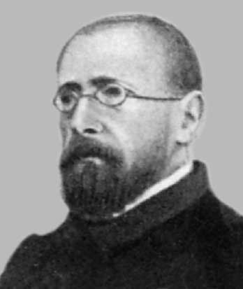
Ветер перемен
Август Шлейхер (1821-1868)
большой любитель ботаники, ученый и практик-садовод
Язык есть организм природы.
Басня «Овца и кони»

Slide 90
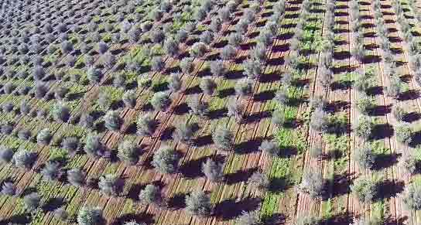

Slide 91
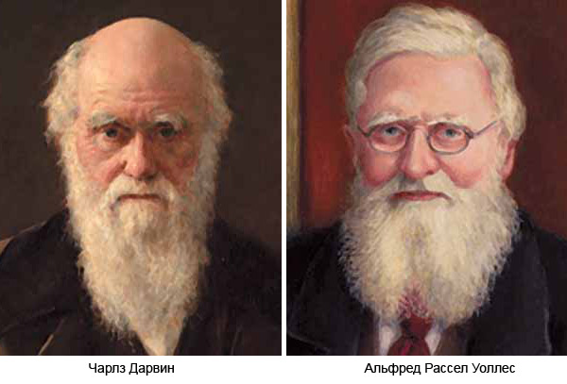
Уоллес - Дарвину

Slide 92
Зачем обезьяне мозг философа?
Как же в таком случае мог один из органов получить развитие, столь превышающее потребности его обладателя?
Естественный отбор наделил бы дикаря мозгом, едва превосходящим мозг обезьяны, тогда как на самом деле его мозг только чуть-чуть менее развит, чем у рядового члена наших научных сообществ.

Slide 93
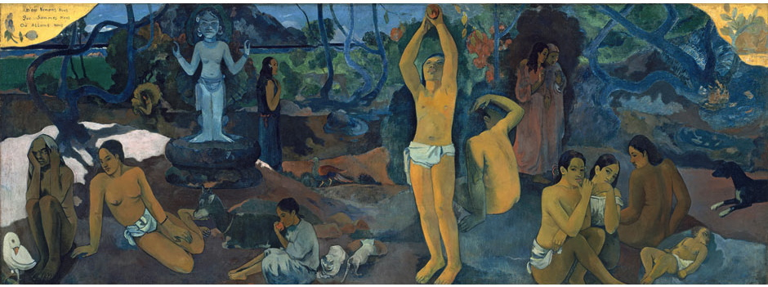
D’où venons nous Que sommes nous Où allons nous

Slide 94
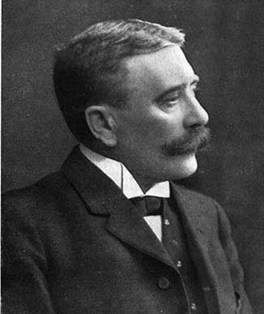
От организма к механизму
Фердинанд Монжин де Соссюр (1857-1913)
«Мемуар о первоначальной системе гласных в индоевро-пейских языках» (1879)
...в языке нет ничего, кроме различий

Slide 95
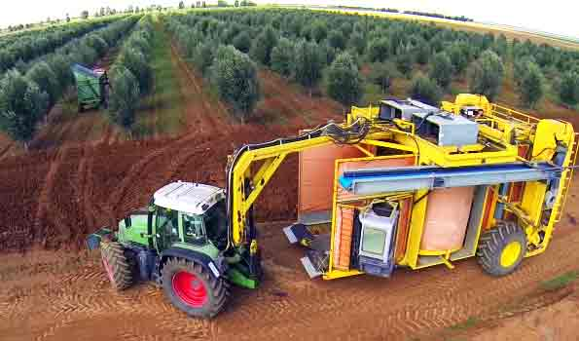

Slide 96
Роботизация села!
24.04.2016 Министры сельского хозяйства G7 обсудили его роботизацию.
В Японии программа замены выходящих на пенсию фермеров роботами (20 типов).
В помощь фермерам роботизированные рюкзаки Kubota с элементами экзоскелета

Slide 97
Молодая смена!
Средний возраст фермеров:
в развитых странах 60 лет,
в Японии 67,
в США - 57.
За 20 лет число фермеров :
старше 75 лет выросло на 30%,
моложе 25 лет сократилось на 20%.
необрабатываемые земли в Японии удвоились.

Slide 98
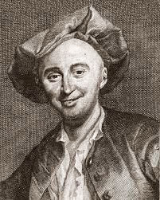
Julien Offray de La Mettri
1709-1751
Человек-машина (1747),
Животные - большее, чем машины (1748),
Человек-растение (1748)

Slide 99
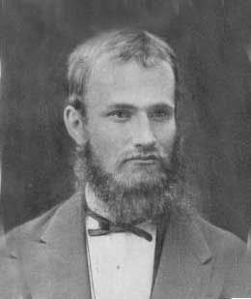
А языка то и нет вовсе?
Бодуэн де Куртенэ Иван Александрович (1845-1929)
...язык как физическое явление вообще не существует

Slide 100
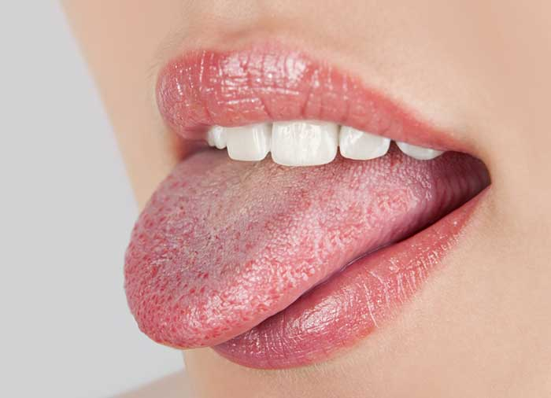

Slide 101
Язык, как привычка…
Никто, никогда и нигде
не видел, не слышал, не осязал, не обонял и не пробовал на вкус
именуемое в лингвистике языком…
Universalia sunt realia?

Slide 102
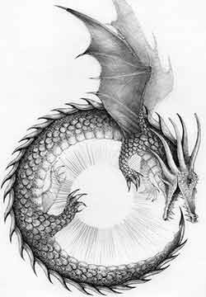
Уроборос
От др.-греч. οὐρά «хвост» и βορός «пожирающий»; букв. «пожирающий хвост») — свернувшийся в кольцо змей, кусающий себя за хвост.

Slide 103
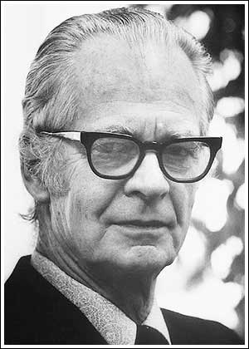
Беррес Фредерик Скиннер
1904-1990
изобретатель, саксофонист,
гипотеза (1918) об авторстве шекспировских пьес (Ф. Бэкон), читатель Джойса и Пруста…
Бихевиоризм
оперантное обучение
социальная инженерия

Slide 104
Вербальное поведение (1957)
объяснение сущности языка без понятий: идея, грамматика, значение
допущение, что никто не владеет английским языком.
«овладение речью происходит по общим законам образования оперантных условных рефлексов»
стимул – реакция – подкрепление
Контроль

Slide 105
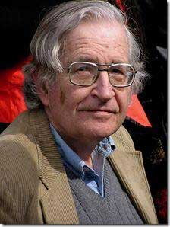
Хомкианская революция
Avram Noam Chomsky
Трансформационный анализ 1955
Синтаксические структуры 1957
Язык и мышление 1968

Slide 106
После хомкианских войн
УФК Хомского-Халле:
классификация сегментов речи по дистинктивным признакам, имеющим артикуляционный характер.
предложена в 1968 году в книге «Звуковая модель английского языка».
Перенос принципов генеративной грамматики на фонологию…

Slide 107
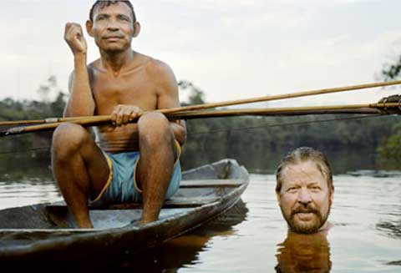
Дэниелл Эверетт

Slide 108
Hi'aiti'ihi
Пираха — вымирающая этническая группа собирателе Амазонии (река Маиси в Бразилии) - около 420 человек (2010)
Самоназвание — Hi'aiti'ihi ("прямые", в отличие от прочих — "кривоголовых").
Нерекурсивный язык?

Slide 109
Опровержения
kmp-опровержение
вот у нас прораб… только три буквы произносит… и все его прекрасно понимают…
В 2009 году University of Massachusetts при участии Хомского Н.А. прошла специальная
конференция о рекурсии в языке и познании:
Recursion: Structural Complexity in Language and Cognition.

Slide 110
Дэниелл Эверетт
Раз язык — это инструмент культуры, задача по искусственному созданию развитого языка невыполнима, так как в результате получится грамматическая система, полностью стерильная за пределами своей культурной системы.

Slide 111
Дэниелл Эверетт
Если вы изобретаете компьютерный язык, или клингонский язык, вы никогда не сможете получить полноценный человеческий язык, вы получите код общения

Slide 112
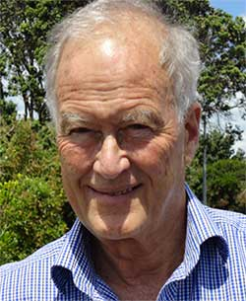
Михаил Корбалис
Новозеландский (Оклендский ун-т) математик и психолог.
«Recursive Mind:
The origins of human language, thought,
and civilization»

Slide 113
Michael Corballis
Благодаря рекурсии мы обдумываем прошлое и прогнозируем будущее, находясь в настоящем, а также смешиваем реальное и вымышленное.
Рекурсия позволяет нам понимать не только что говорит собеседник, но и что он понял из сказанного нами.

Slide 114
Michael Corballis
Хомский смотрит на мысль сквозь призму языка, а я предпочитаю смотреть на язык сквозь призму мысли
Мыслительный процесс, сделавший возможным существование языка, имеет не лингвистические, а рекурсивные свойства, к которым адаптировался язык.
От жеста к слову ???

Slide 115
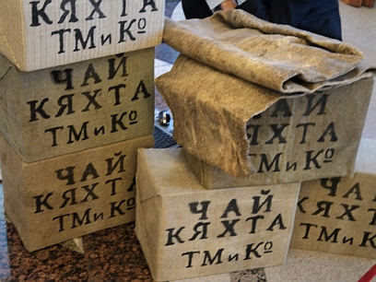
Не только чаем славна Кяхта

Slide 116
Кяхтинский язык
русско-китайский пиджин рубежа XIX—XX вв. в приграничных с Китаем районах Приамурья, Маньчжурии и Забайкалья.
русская лексика +
китайский грамматический строй =
моя твоя понимай нету
Коммуникативный подход

Slide 117
Шесть уровней владения РКИ
элементарный, базовый, первый, второй, третий и четвертый (все сертифицируются).
Базовый уровень для трудовых мигрантов:
780 слов +
уметь объясниться в самых простых бытовых ситуациях (в больнице, в магазине) +
уметь написать заявление.

Slide 118
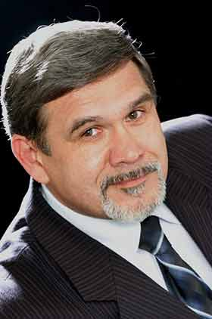
Кретов Алексей Александрович
завкафедрой теоретической и прикладной лингвистики, директор НМЦ Компьютерной лингвистики
Воронежского гос. университета

Slide 119
Фрактальность языка
образование слога, слова и простого предложения одним и тем же лингвистическим фракталом посредством самоподобия и рекурсии можно считать доказанным.
на всех уровнях (порождаемых лингвистических структур) обнаруживаются нереализованные возможности и чем дальше, тем больше.

Slide 120
Фрактальность и память
Одним из факторов, накладывающих ограничения на развёртывание (рекурсивной) структуры, является объём оперативной памяти человека, оцениваемый как 7±2.
Поскольку человеческие возможности различны, а язык обслуживает всех, ограничения сдвигаются к нижней границе.

Slide 121
Фрактальность и память
Одним из факторов, накладывающих ограничения на развёртывание (рекурсивной) структуры, является объём оперативной памяти человека, оцениваемый как 7±2.
Поскольку человеческие возможности различны, а язык обслуживает всех, ограничения сдвигаются к нижней границе.

Slide 122
Хомский прав?
Научная статья нейробиологов из Нью-Йоркского университета, Пекинского университета и Общества Макса Планка: Nai Ding, Lucia Melloni, Hang Zhang, Xing Tian & David Poeppel
с экспериментальными доказательствами врожденности языковых структур:
энцефалографическими и электрокортикографическими
на материале английского и китайского языков

Slide 123
Горячий пирожок
в Nature Neuroscience:
Поступила 12 августа 2015
Принята к публикации 3 ноября 2015
Опубликована на сайте 07 декабря статья:
Cortical tracking of hierarchical linguistic structures in connected speech
http://www.nature.com/neuro/journal/v19/n1/full/nn.4186.html

Slide 124
Colorless green ideas sleep furiously
Хомский Н.А. на примере фразы Бесцветные зеленые идеи спят яростно показал, что фраза, которая на первый взгляд лишена всякого смысла, но построенная в соответствии с правилами грамматики, все равно воспринимается человеком как семантически значимая.

Slide 125
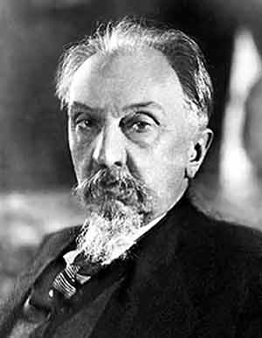
Лексика дура ….
Гло́кая ку́здра
ште́ко будлану́ла бо́кра
и курдя́чит бокрёнка
Люсьен Теньер:
Le silence vertébral indispose la voile licite» (Позвоночное молчание вызывает недомогание у законного паруса).

Slide 126
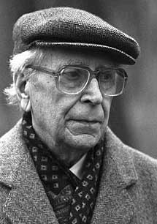
Лихачев Дмитрий Сергеевич
Ум, честь и совесть советской эпохи
1906-1999

Slide 127
Раздумья…
В 1926 году я зaнимaлся в семинaрии по Пушкину у Льва Владимировича Щербы
Зa год мы прошли только несколько строк из "Медного всaдникa".
В нaшем рaспоряжении были всевозможные словaри и грaммaтики.
Мы доискивaлись филологически точного понимaния текстa, углублялись в историю изучения знaчений кaждого словa…

Slide 128
Бармаглот….
Twas brillig, and the slithy toves
Did gyre and gimble in the wabe;
All mimsy were the borogoves,
And the mome raths outgrabe.
Варкалось. Хливкие шорьки
Пырялись по наве,
И хрюкотали зелюки,
Как мюмзики в мове.

Slide 129
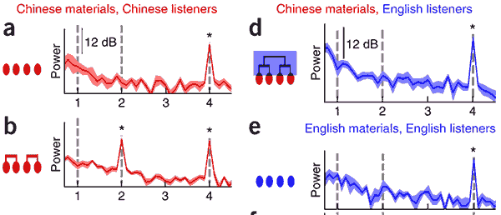
Загадочные картинки

Slide 130
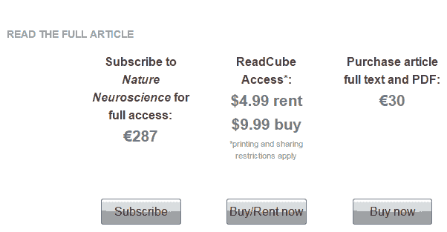
Право ли авторское право?

Slide 131
Модель
от лат. modulus — «мера, аналог, образец»
Ввёл термин «модель» Готфрид Лейбниц
Фрагмент реальности, замещающий оригинал (другой фрагмент реальности)
Алгебраическая система с пустым множеством операций.

Slide 132
Иерархия Хомского (1959)
4 типа грамматик:
0. неограниченные грамматики — возможны любые правила
1. контекстно-зависимые грамматики.
2. контекстно-свободные грамматики.
3. регулярные грамматики — самые простые (эквивалентны конечным автоматам).

Slide 133
Такие грамматики
Контекстно-свободные грамматики применяются для определения грамматической структуры в грамматическом анализе.
Регулярные грамматики применяются для текстового поиска, разбивки и подстановки, в том числе в лексическом анализе.

Slide 134
Формальные языки
— это множества цепочек, составленных из символов некоторого конечного алфавита.
Грамматика - способ задания языка.
L = {a^nb^n} задает L из цепочек ab, aabb, aaabbb и т.д.

Slide 135
Граничные дефиниции языка
ЯЗЫК —живой дух, в симбиозе с духовным человечеством и человеком.
ЯЗЫК — это множество цепочек, составленных из символов некоторого конечного алфавита.

Slide 136
Шаг в сторону….
попытки принципиального отделения языка от коммуникации, мышления и поведения малоконструктивны, искусственны, обусловлены лишь логикой развитием науки, но никак не самой природой вещей.
вопрос о том, что входит в язык и в лингвистику, а что не входит, оказывается все менее интересным… (А.А. Кибрик)

Slide 137
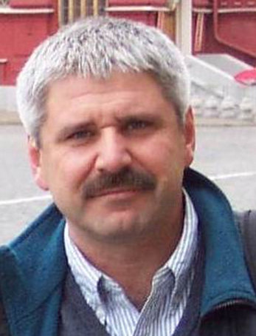
Кибрик Андрей Александрович
российский лингвист, д. фил. наук, вед. н. сотрудник Института языкознания РАН, профессор филологического факультета МГУ….

Slide 138
Мультимодальная лингвистика
Адекватное представление о естественной языковой коммуникации может быть получено лишь при мультимодальном подходе, учитывающим все коммуникативные каналы.
Только подход, признающий мультимодальность коммуникации, имеет шанс на создание реалистической лингвистики будущего.

Slide 139
Ладно, краткий вывод
Компьютерная лингвистика (в т.ч. как научное направление в области AI) изучает исключительно коммуникативную сторону языка.

Slide 140
В оный день….

